Slide 1
Emploi et chômage
Séance 2

Slide 2
Définitions
TRAVAIL
EMPLOI (au sens du Bureau International du Travail –BIT)
POPULATION ACTIVE
Toute activité humaine engendrant un revenu monétaire
Est en emploi toute personne de 15 ans ou plus ayant travaillé lors d’une semaine de référence (salariés, employeurs, indépendants, aides dans l’entreprise familiale)
Population active « occupée » + chômeurs

Slide 3
Définitions
Chômeur (au sens du BIT)
Demandeur d’emploi
Personne sans aucun emploi,
qui en recherche activement un
et qui, si elle en trouve un, est disponible pour l’occuper.
personne cherchant un emploi
et inscrite à Pôle Emploi,
même si elle occupe une activité réduite.

Slide 4
Définitions
Productivité :
Rapport entre une production et les ressources mises en œuvre pour l’obtenir
Productivité horaire apparente du travail :
Valeur ajoutée / nombre d’heures travaillées
Productivité apparente du capital :
Valeur ajoutée / volume de capital mis en œuvre dans le processus de production

Slide 5
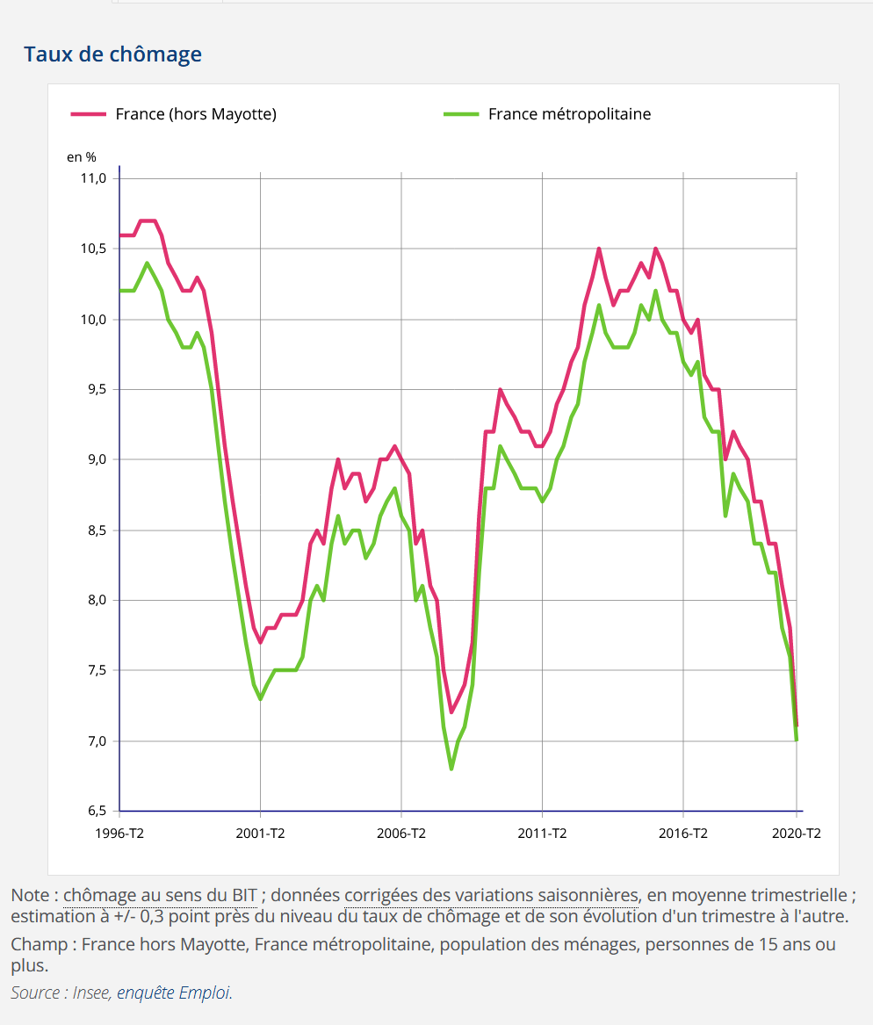
Evolution du taux de chômage depuis 1996
Environ 7 % aujourd’hui (avant Covid), en forte diminution depuis 2016 après un pic à 10 %
Evolution irrégulière sur la période, marquée par les crises économiques :
2001 : crise de la net-économie
2008 : crise des subprimes

Slide 6
évolution du nombre de demandeurs d’emploi (de 2010 à 2020)
Catégories A, B, C : augmentation puis stabilisation (exception T2 2020)
Catégorie A : diminution à partir de 2016
Les catégories B et C augmentent nettement depuis 2016 : la diminution du chômage (diapo précédente) masque l’augmentation des « petits boulots »
Crise Covid : forte hausse de la catégorie A, diminution des catégories B et C

Slide 7
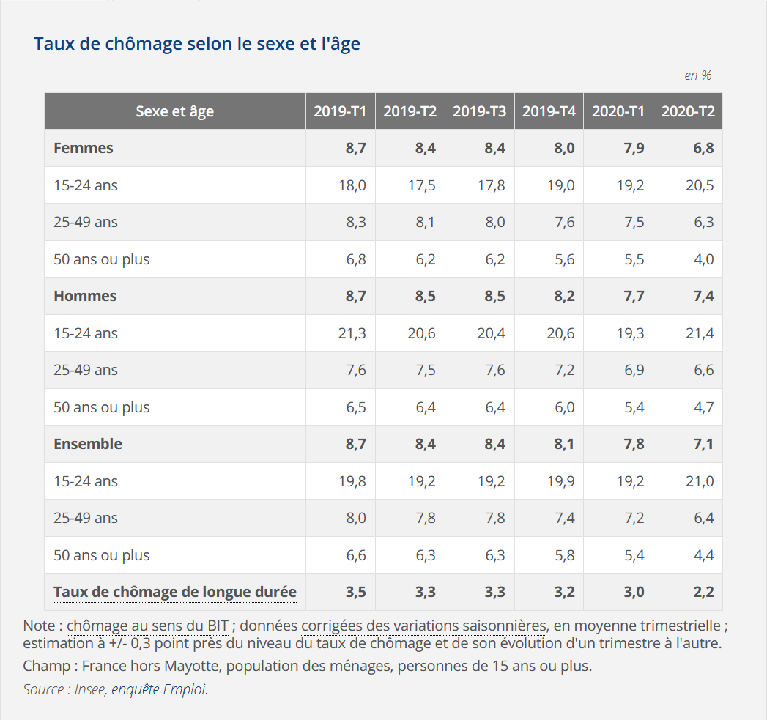
Taux de chômage selon l’âge et le sexe
Les jeunes sont particulièrement touchés par le chômage (autour de 20 %)
Jusqu’au T1 2020, les femmes ne sont pas plus touchées par le chômage que les hommes (ce qui était le cas jusqu’en 2009)

Slide 8
Caractéristiques des personnes en emploi
Le taux d’emploi des personnes en âge de travailler était de 65 % en 2018
Les femmes sont moins souvent en emploi que les hommes (à noter cependant un taux d’emploi féminin élevé en France)
Le diplôme et la qualification sont une bonne garantie d’emploi

Slide 9
Les facteurs influençant le taux de chômage
L’âge des travailleurs : trop jeune ? Trop vieux ?
Le niveau de formation et de qualification
Les politiques de l’emploi (ex : contrats aidés)
La conjoncture économie : croissance !

Slide 10
La productivité du travail …
Lorsque les gains de productivité sont nuls, le nombre d’emplois augmente au même rythme que la croissance :
Il faut donc compter sur la croissance pour créer des emplois. Mais le PIB peut-il continuer à augmenter indéfiniment, sachant qu’il est produit au moyen de ressources naturelles pas infinies ?
Comment faire davantage de gains de productivité (est-ce bien raisonnable ?) :
Faire monter les salariés en qualifications
Améliorer la motivation au travail
Améliorer l’organisation du travail et le management

Slide 11
La productivité du travail …
Même dans l’hypothèse d’une croissance nulle, si on fait des gains de productivité, quelle conséquence sur l’emploi ? Et sur donc sur le chômage ?
Les gains de productivité favorisent le chômage …
Idée pour lutter contre le chômage tout en réalisant des gains de productivité ?

